Slide 1
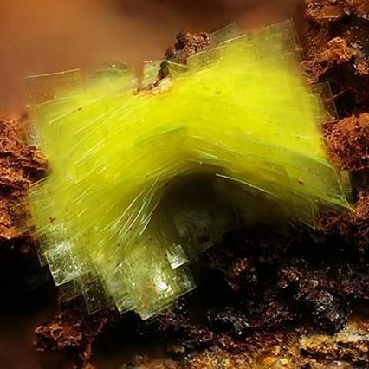

МИНЕРАЛОГИЯ
Северо-Восточный
государственный университет
Политехнический институт
Кафедра геологии и физики Земли
Колегов П. П.
Лекция 1
Вводная часть
Цели и задачи
Основные понятия
Оформление конспекта
Самостоятельная работа
Штрафы и поощрения
Источники
Ураноцирцит
Ba(UO₂)₂[PO₄]₂·10H₂O
@geologypage
2016 г.

Slide 2
Вводная часть
Минералогия – наука о минералах, их составе, строении, свойствах, условиях образования и вторичных изменениях.
Минерал (общее понятие) – однородное природное твердое тело, находящееся или бывшее в кристаллическом состоянии.
Минералы (генетическое понятие) – природные химические соединения и простые вещества, образованные в результате различных природных физико-химических процессах в земной коре или на её поверхности.

Slide 3
История становления минералогии
Вводная часть
с 2000 по 400 г. до н. э. – в Древнем Китае составлено коллективное сочинение «Сан-Хей-Дин» - «Древние сказания о горах и морях», в котором описаны 17 известных тогда минералов, металлов и горных пород (золото, серебро, олово, медь, железо, магнетит, азурит, сапфир, нефрит и др.), а также перечислены их признаки и месторождения;
VII в. до н. э. - сочинение «Гуан Цзы», в котором отмечены явления совместного нахождения некоторых минералов и изменения их состава с глубиной в ряде месторождений.

Slide 4
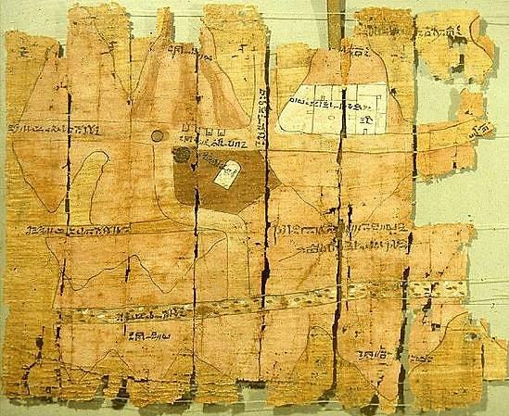
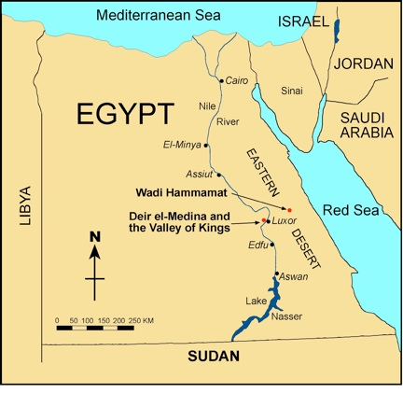
Вводная часть
~1160 г. до н. э. – эпоха Рамзеса IV, активные горно-добывающие работы на золотых копийях и каменоломнях в долине Вади-Хаммамат (Египет).
Туринская папирусная карта (часть)
Дома
для
золото-
добывающих
рабочих
Храм Амона
в «чистых»
горах
Горы
в которых
было добыто
золото
(показано
красным
цветом).
Золотые горы
Золотые и серебряные(?) горы

Slide 5
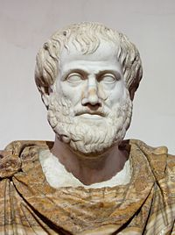
История становления минералогии
Вводная часть
Труды Аристотеля (384-322 гг. до н. э.) и Теофраста (372-287 гг. до н. э.): сделано разделение минеральных тел на руды и камни и высказано предположение о возникновении руд из паров и дымов, вырвавшихся из недр земли;
Плиний Старший (23-79 гг. н. э.) составил труд «Естественная история» включающий 37 книг, из которых книги с 33 по 37 посвящены известным на тот момент минералам, включая фантастические предания о них.
Аристотель

Slide 6
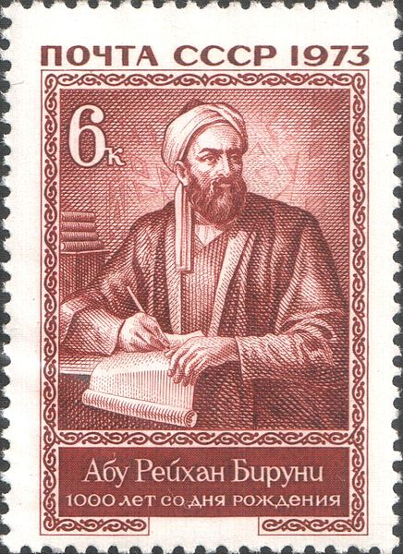
История становления минералогии
Вводная часть
Аль-Бируни (972-1048) составляет труд «Минералогия, или Книга сводок для познания драгоценностей» в котором дано описание более 50 минералов, а также впервые используется для их определения такие физические параметры, как относительная твердость и удельный вес;
Ибн Сина – Авиценна (980-1037) составил «Тракт о камнях», в котором дана первая классификация по четырем классам: камни и земли; горючие или сернистые ископаемые; соли; металлы.
Юбилейная почтовая
марка СССР (1973)

Slide 7
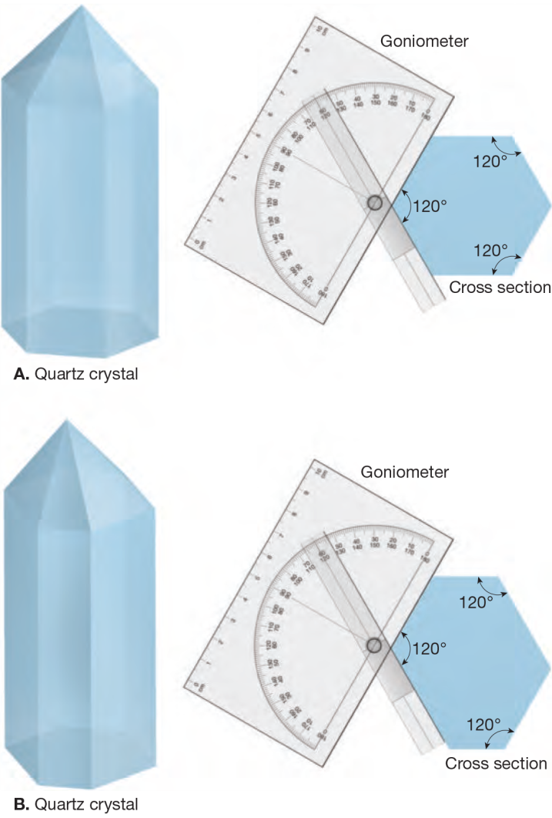
История становления минералогии
Вводная часть
Георгий Бауэр - Агрикола (1490-1555) использовав схожую с Авиценни классификации написал свой труд, но более подробный, включающий описание цвета, прозрачности, блеска, вкуса, запаха, веса, твердости. Его работами являются: «О природе ископаемых», «О горном деле и металлургии», «О происхождении минералов»;
Николас Стено (дат. Niesl Stensen)(1638-1686) датский естествоиспытатель, открыл закон постоянства углов, вывел закон первичного залегания слоев и многое другое;
XVIII в. – зарождение науки минералогии, изучение минералов в кристаллических индивидах и описание их роста. Труды таких ученых, как Роме де Лиль. Р. Ж. Аюи (Гаюи), Х. С. Вейс и М. В. Ломоносов.
Иллюстрация закона Стено на кристаллах кварца
[Earth…, 2008, P. 104]

Slide 8
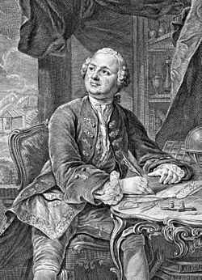
Вводная часть
Михаил Васильевич Ломоносов(1711-1765) великий русский ученый и естествоиспытатель, автор множества трудов. Главной его идей в минералогии было написать труд «Общая система Российской минералогии». Для его составления он попросил Сенат собрать коллекции различных минералов, горных пород и руд, но к сожалению скончался не написав задуманное.
М. В. Ломоносов написал такие геологические труды, как «Слово о рождении металлов от трясения Земли», «О слоях земных» и др.
М. В. Ломоносов
(1757)

Slide 9
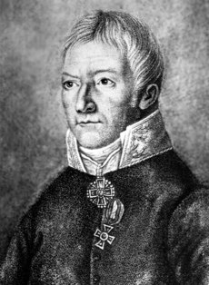
Вводная часть
Василий Михайлович Севергин(1765-1826) продолжатель трудов М. В. Ломоносова. Произвел обобщение и описание коллекций собранных академическими экспедициями по просьбе М. В. Ломоносова. Он воплотил его идею о российской минералогии в виде двухтомника «Опыт минералогического землеописания Государства Российского». Стоит также упомянуть его работы заслуживающие внимания: «Первые основания минералогии, или естественной истории ископаемых тел», «Пробирное искусство, или Руководство к химическому испытанию металлических руд», «подробный словарь минералогический», «Новая система минералов, основанная на наружных отличительных признаках».
В. М. Севергин
(1757)

Slide 10
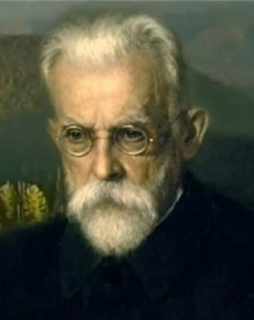
Вводная часть
Владимир Иванович Вернадский(1863-1945) – реформатор минералогической науки, основоположник генетической минералогии, один из создателей геохимии. Придавал важнейшее значение исследованию процессов минералообразования, их закономерных ассоциаций (парагенезисов), изучению зависимости этих процессов от геологической обстановки. Большое внимание уделял вопросам химической конституции минералов.
Он создал общую теорию химического строения силикатов, доказав одинаковую химическую роль кремния и алюминия.
В. И. Вернадский

Slide 11
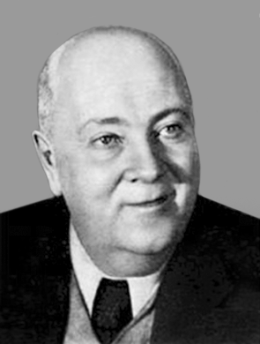
Вводная часть
Александр Евгеньевич Ферсман(1883-1945) – положил начало учению о типоморфизме минералов (зависимости морфологии, состава, свойств минерала и его парагенезиса от условий образования), развил идеи энергетики минералообразующих процессов, изложил первую теорию о природе цвета минералов, углубил учение об изоморфизме.
Является автором серии детских книг «Занимательная минералогия», «Занимательная геохимия» и др.
А. Е. Ферсман

Slide 12
Задачи
Главнейшие задачи минералогии в настоящее время:
Всестороннее изучение и более глубокое понимание физических и химических свойств минералов во взаимной связи с их химическим составом и кристаллическим строением с целью практического использования в различных отраслях промышленности и выявления новых видов минерального сырья;
Изучение закономерностей сочетания минералов и последовательности образования минеральных комплексов в рудах и горных породах с целью выяснения условий возникновения минералов и истории процессов минералообразования (генезиса), а также использования этих закономерностей при поисках и разведках различных месторождений полезных ископаемых.

Slide 13
Задачи
Фундаментальные:
физика минералов;
кристаллохимия минералов;
учение о происхождении минералов;
биоминералогия (образования камней в почках);
типоморфизм.
Прикладные:
диагностика минералов (макро- и микроскопическая и др.);
поисковая и технологическая минералогия;
экспериментальная минералогия (синтез и экспериментальное моделирование).

Slide 14
Основные понятия
Минерал – природное химическое соединение или простое вещество, образованное в результате различных природных физико-химических процессах в земной коре или на её поверхности.
Минеральный индивид – твердое, физически и химически индивидуализированные вещества, возникшие в результате процессов, совершающихся в земной коре, и входящие в ее состав [Лазаренко, 1963, с. 16].
Минеральные индивиды физически отграничены друг от друга поверхностями раздела (собственными гранями, или гранями другого кристалла, или как одно минеральное зерно отделено от соседей поверхностями соприкосновения).
Габитус – облик кристаллов по доминирующим на них граням, подразделяется на три основных типа:
изометрические формы, т. е. формы, одинаково развитые в трех направлениях в пространстве. Примеры: ромбо-додекаэрды граната, октаэдры магнетита, кубы пирита и др.;
вытянутые в двух направлениях, при сохранении третьего короткого. Сюда относятся таблитчатые, пластинчатые, листоватые, чешуйчатые кристаллы;
вытянутые в одном направлении, а именно призматические, столбчатые, шестоватые, игольчатые, волосистые, волокнистые.

Slide 15
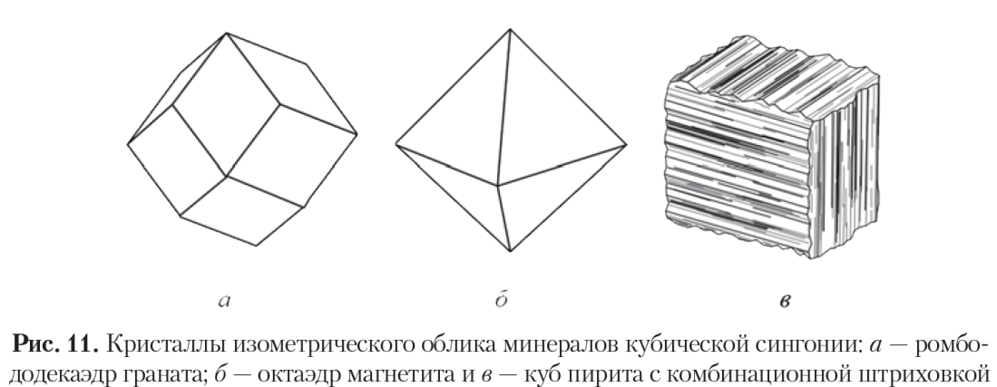
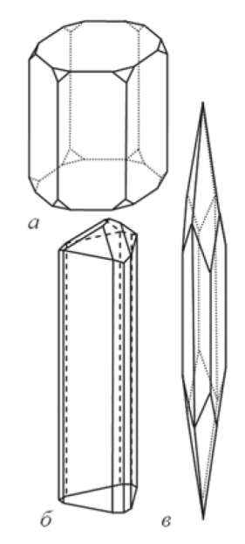
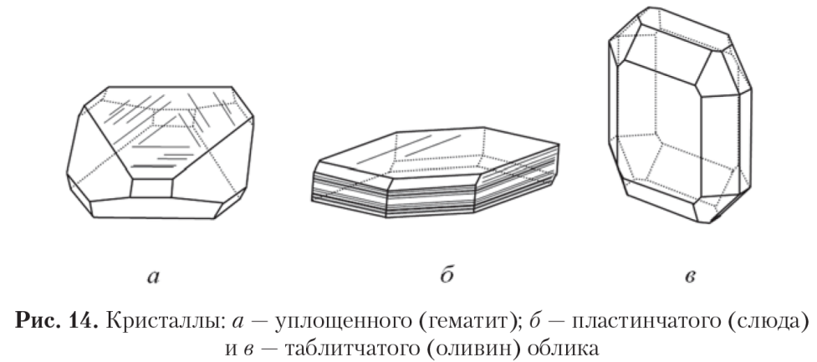
Основные понятия
Габитус
[Бетехтин, 2008, С. 70-71]

Slide 16
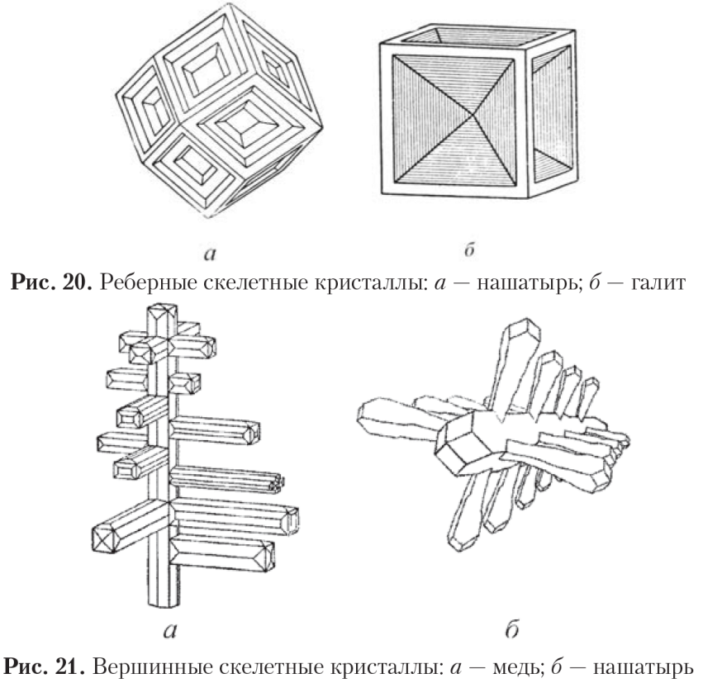
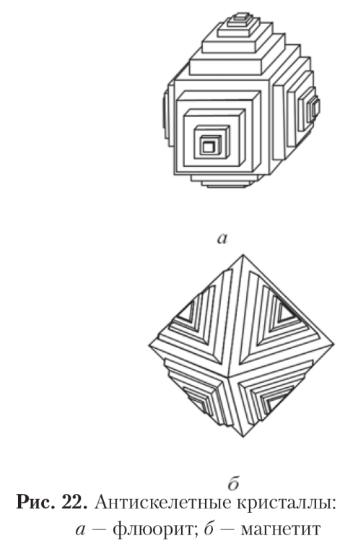
Основные понятия
Габитус
[Бетехтин, 2008, С. 73-74]

Slide 17
Основные понятия
Минеральные индивиды образуют сростки из двух и более кристаллов. Сростки могут иметь закономерную или неправильную взаимную ориентировку. В первом случае сростки называются двойниками, во втором кристаллическими агрегатами [Костов, 1971, с. 35].
Двойники (тройники) - закономерное срастание (прорастание) кристаллов путем отражения в плоскости (двойниковая плоскость) или при повороте на 180° вокруг оси (двойниковая ось).
Двойникование обычно имеет место на ранних стадиях кристаллизации, при срастании двух или более кристаллических индивидов.

Slide 18
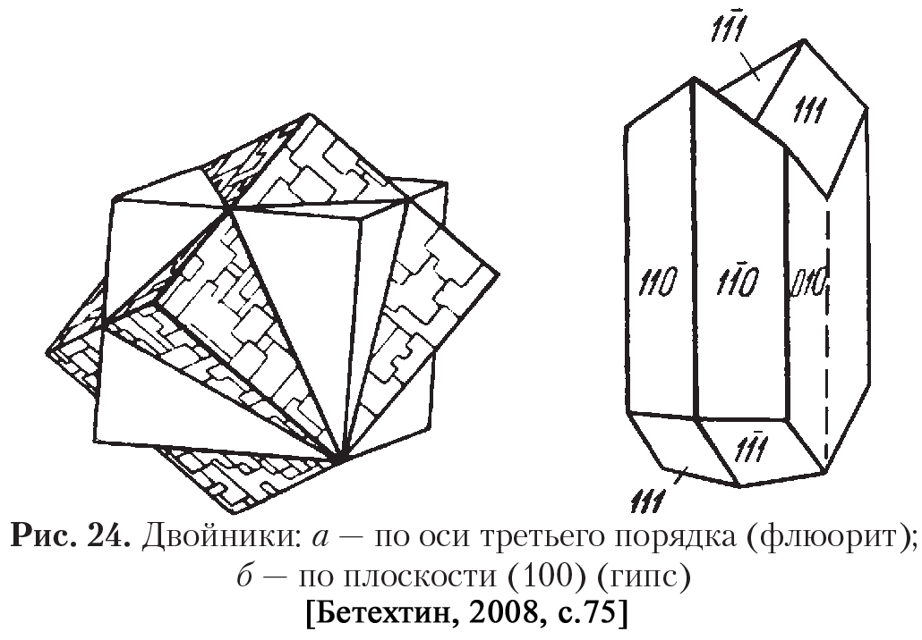
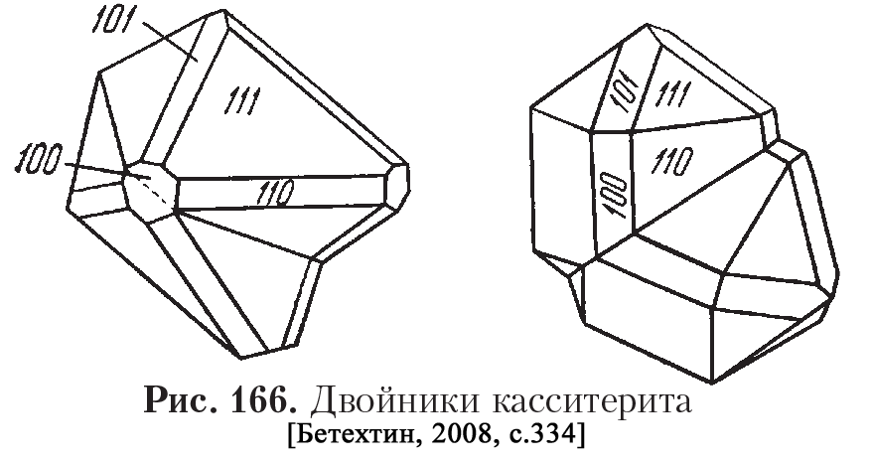
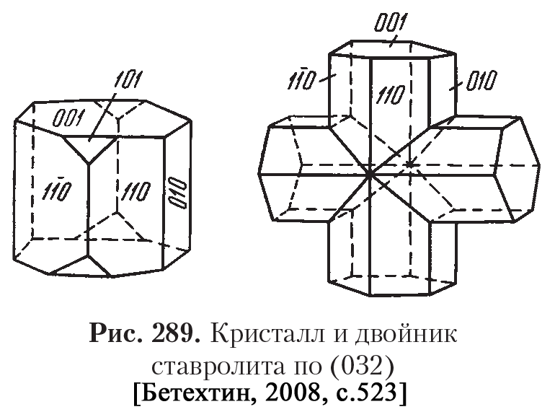
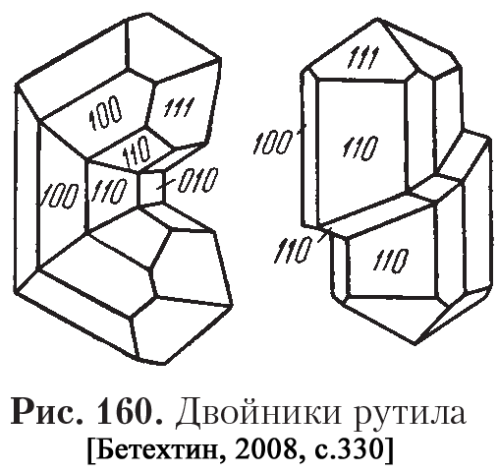
Основные понятия
Двойники

Slide 19
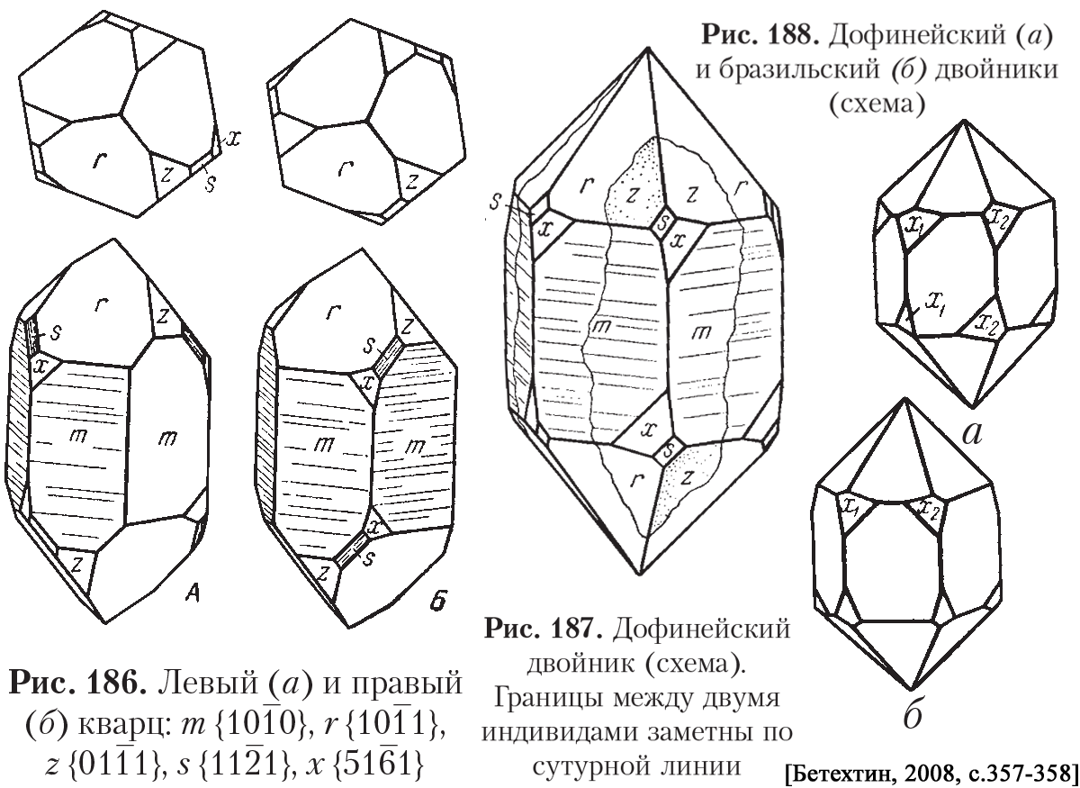
Основные понятия
Двойники

Slide 20
Основные понятия
Кристаллический агрегат – неориентированные сростки минеральных индивидов. Выделяют мономинеральные и полиминеральные, которые подразделяются на явнокристаллические и скрытокристаллические (и колломорфные массы).
Зернистый агрегат.
по форме зерен: зернистые (изометричные кристаллы), пластинчатого облика (листоватые, чешуйчатые), вытянутого облика (шестоватые, игольчатые, волокнистые)
по размеру зерен; крупнозернистые (5 мм и более), среднезернистые (1-5 мм), тонкозернистые (под лупой или микроскопом).

Slide 21
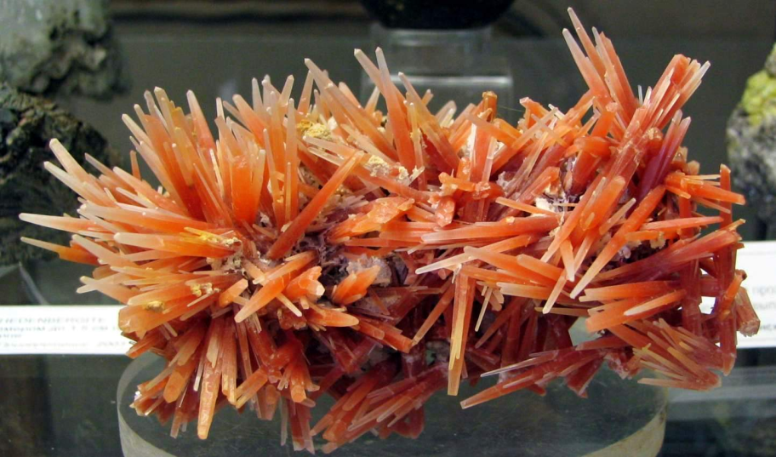
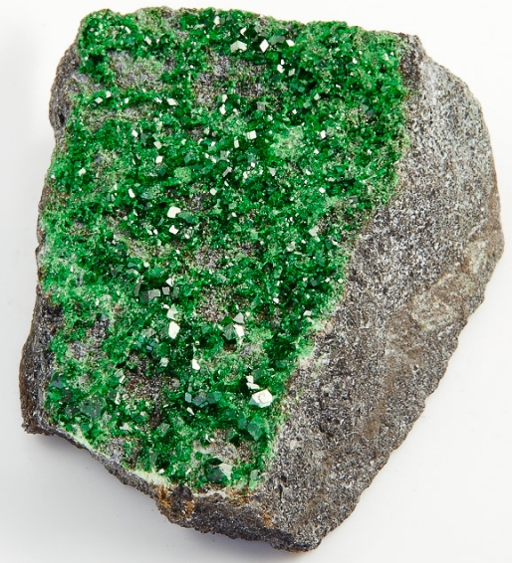
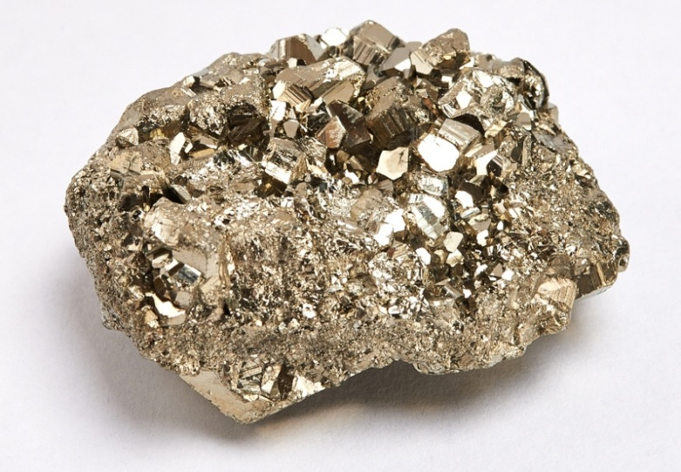
Основные понятия
Агрегаты
Друзы: гребенчатые, щетковидные, кристаллические корки.
Гребенчатая друза кварца (SiO₂)
(красный цвет за счет включений гематита)
Второй Советский рудник, Дальнегорск, Приморье
Щетка уваровита
(Ca₃Cr₂[SiO₄]₃)
Друза
Пирита
(FeS₂)

Slide 22
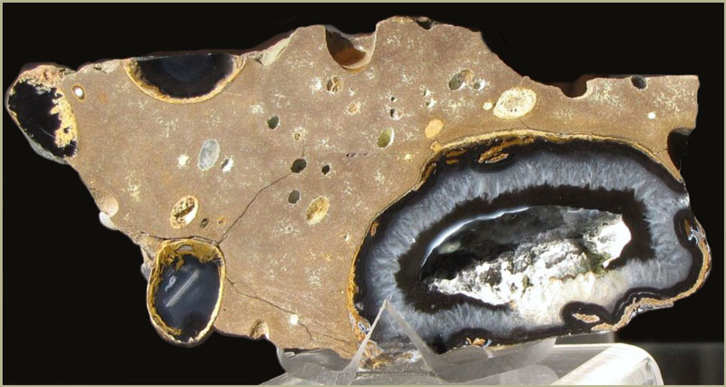
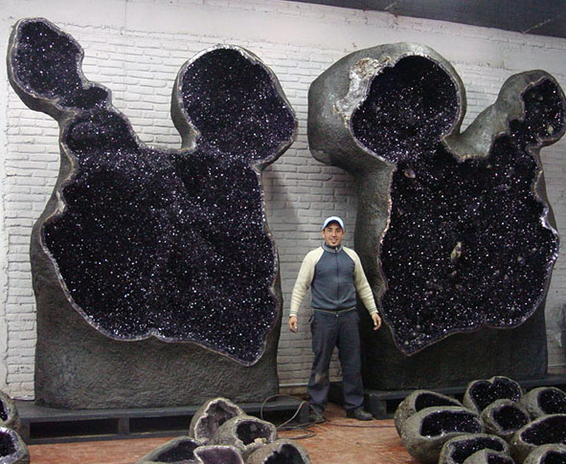
Основные понятия
Агрегаты
Секреции - образуются в результате заполнения неправильной, но обычно округлой формы пустот кристаллическим или коллоидным веществом.
Миндалины – до 10 мм;
Жеоды – больше 100 мм.
Агатовые миндалины – выполнены в газовых пузырях в базальте (Монголия)
Гигантская жеода
аметиста (Уругвай)

Slide 23
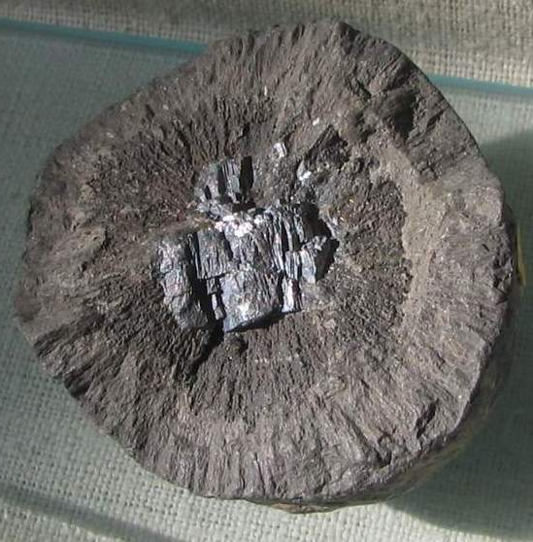
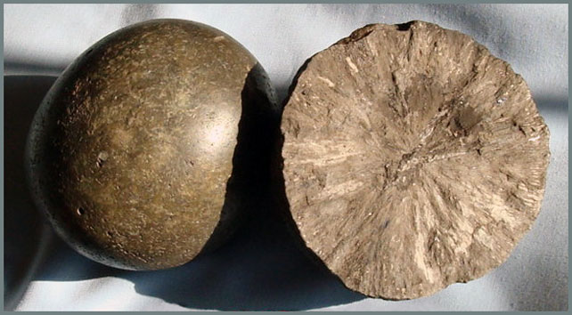
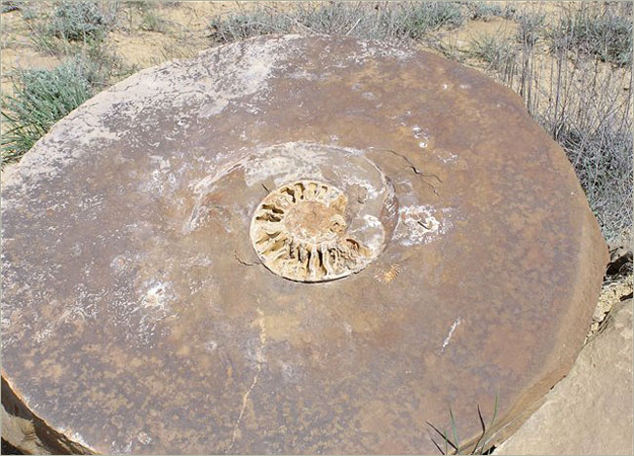
Основные понятия
Агрегаты
Конкреции - шаровидные сферические стяжения и желваки, возникающие в рыхлых осадочных горных породах. Часто возникают на затравках (органических остатках)
Фосфоритовая
конкреция
Галенит (PbS) в конкреции фосфорита
Центром роста этой слегка ожелезнённой кварцево-глинистой конкреции послужила раковина аммонита

Slide 24
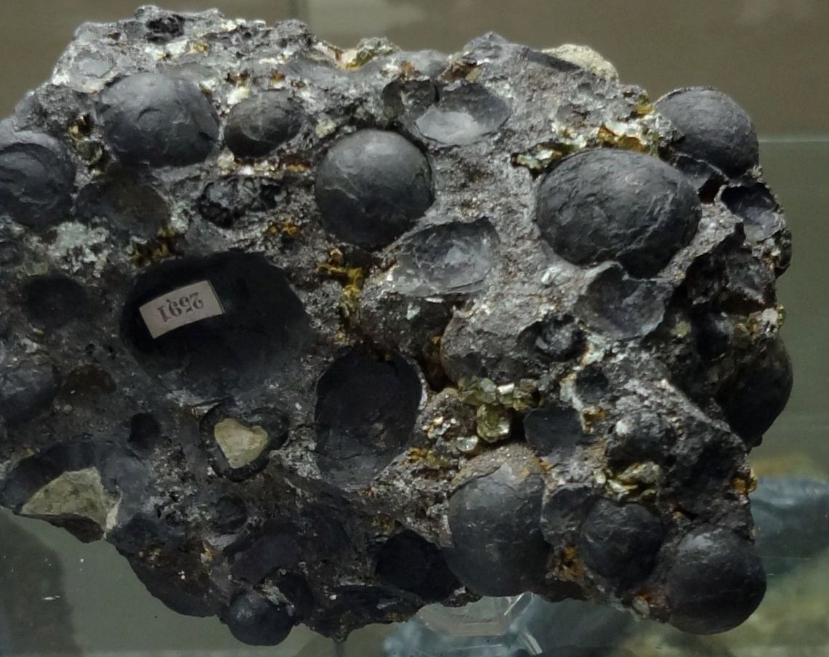
Основные понятия
Агрегаты
Оолиты – сферические образования, схожи по генезису с конкрециями. Характеризуются малыми размерами (до 10 мм) концентрической слоистостью, иногда скорлуповатостью.
Схожие образования, но без концентрического строения называются бобовинами (псевдооолитами)
Оолиты магнетита (FeFe₂O₄).
Рудногорское месторождение, Иркутская область

Slide 25
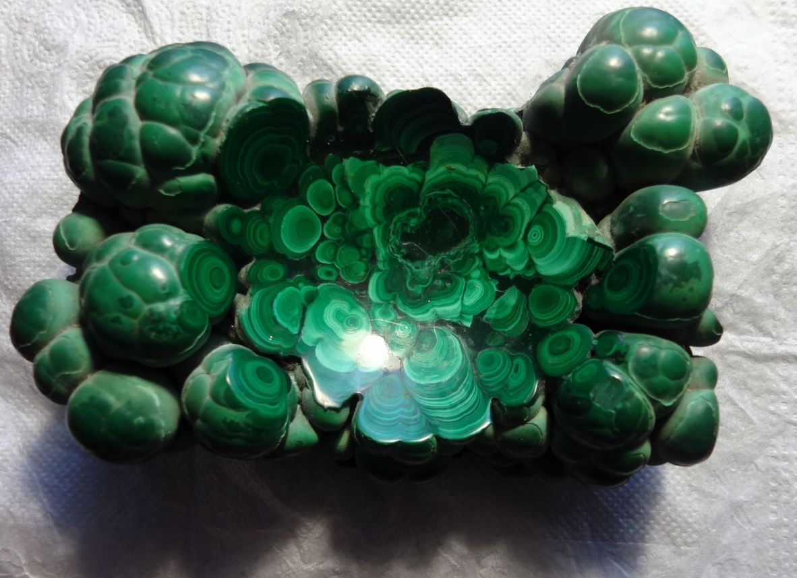
Основные понятия
Агрегаты
Натечные формы – агрегаты образованные в результате массовой кристаллизации из истинных растворов, сопровождаемой расщеплением и геометрическим отбором индивидов и имеющих форму сталактитов (псевдосталактитов) и сталагмитов, почек, гроздей.
Почки малахита (Cu₂(CO₃)(OH)₂).
Катанга, ДР Конго

Slide 26
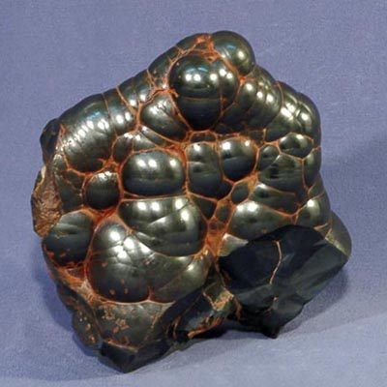
Основные понятия
Агрегаты
Землистые массы – скопления или корки минеральных агрегатов образованные в результате химического выветривания, например сажи (черного цвета) или охры (желтого или бурого цвета).
Не возможно различить
с помощью увеличительного
стекла минеральные индивиды.
Почковидный агрегат гематита (Fe₂O₃) с охрами гетита (HFeO₂)

Slide 27
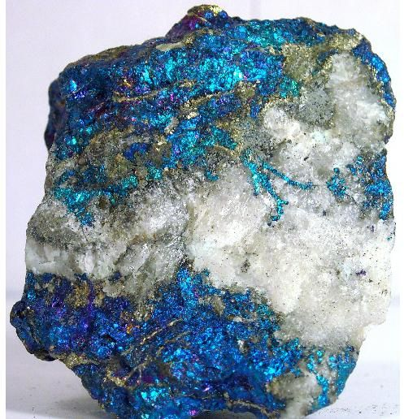
Основные понятия
Агрегаты
Налеты и примазки – тонкие пленки покрывающие минерал или его часть.
Пестрая медная руда.
Налеты и примазки ковеллина (CuS₂) по борниту (Cu₅FeS₄) с халькопиритом (CuFeS₂) в кварцевой жиле

Slide 28
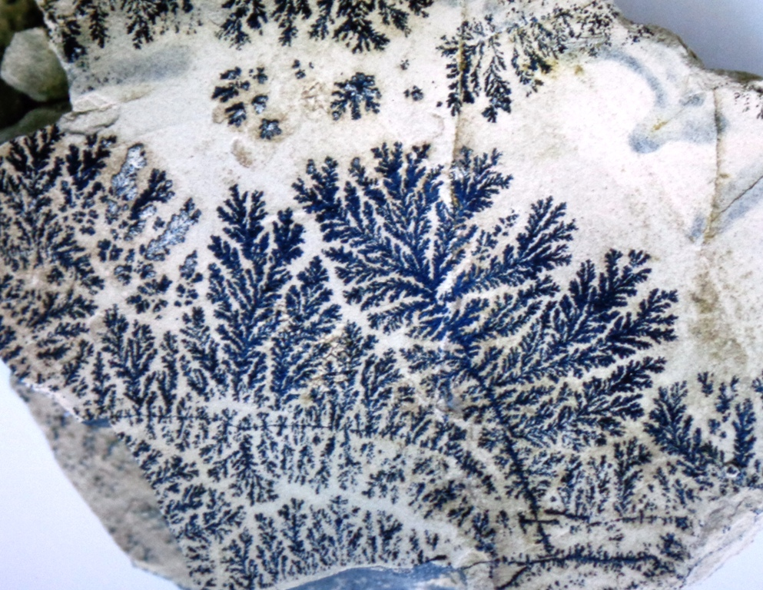
Основные понятия
Агрегаты
Выцветы – агрегаты легкорастворимых солей (водные сульфаты и др.) образующиеся в сухой обстановке, к данным агрегатам относятся дендриты
Дендриты гидроокислов марганца развивающиеся по микротрещинам в горной породе

Slide 29
Основные понятия
Минерал – природное химическое соединение или простое вещество, образованное в результате различных природных физико-химических процессах в земной коре или на её поверхности.
Полиморфизм – способность определенного кристаллического вещества при изменении внешних факторов претерпевать одно или несколько видоизменений кристаллической структуры.
Такие превращения называются полиморфными переходами; они являются фазовыми переходами в твердом состоянии.
Полиморфные модификации обычно обозначаются приставками к названию минерала греческими буквами α, β, γ и т. д.
Пример: α-Кварц – тригональная сингония, устойчивая модификация, образуется при температуре ниже 573 °С; β-Кварц – гексагональная сингония, существует при температуре выше 573 °С.
Минеральный вид – вещество обладающий обычно определенным химическим составом, изменяющимся в определенном интервале, и определенной кристаллической структурой.
Полиморфные модификация одного и того же вещества считаются самостоятельными минеральными видами, так как обладают различной кристаллической структурой.
Минеральный вид – основная единица при систематике природных химических соединений.

Slide 30
Основные понятия
Минеральный вид – вещество обладающий обычно определенным химическим составом, изменяющимся в определенном интервале, и определенной кристаллической структурой.
Изоморфизм – способность кристаллических веществ различного состава образовывать непрерывно меняющиеся по составу соединения одинаковой кристаллической структуры, при которой происходит замещения атомов химических элементов близких по своей природе и размерам. Замещаемые атомы берутся в круглые скобки, например электрум (Au,Ag)
Изоморфизм подразделяется на два главных типа:
Изовалентный
Гетеровалентный
Замещаются ионы с одинаковой валентностью, если ион может быть замещен ионом большего или меньшего радиуса, то последний входит в решетку в первую очередь
Пример: Fe²⁺ => Mn²⁺
Замещаются ионы с разной валентностью, при этом происходит групповое замещение элементов (анион+катион) с сохранением суммарной валентности
Примеры:
{ Na⁺ + Si⁴⁺ }⁵⁺ => { Ca²⁺ + Al³⁺ }⁵⁺
Na[AlSi₃O₈] => Ca[Al₂Si₂O₈]
Альбит => Анортит
Минеральный вид в системах с изоморфизмом выделяются по доминирующему компоненту в каждом типе позиций, в которых происходит замещение

Slide 31
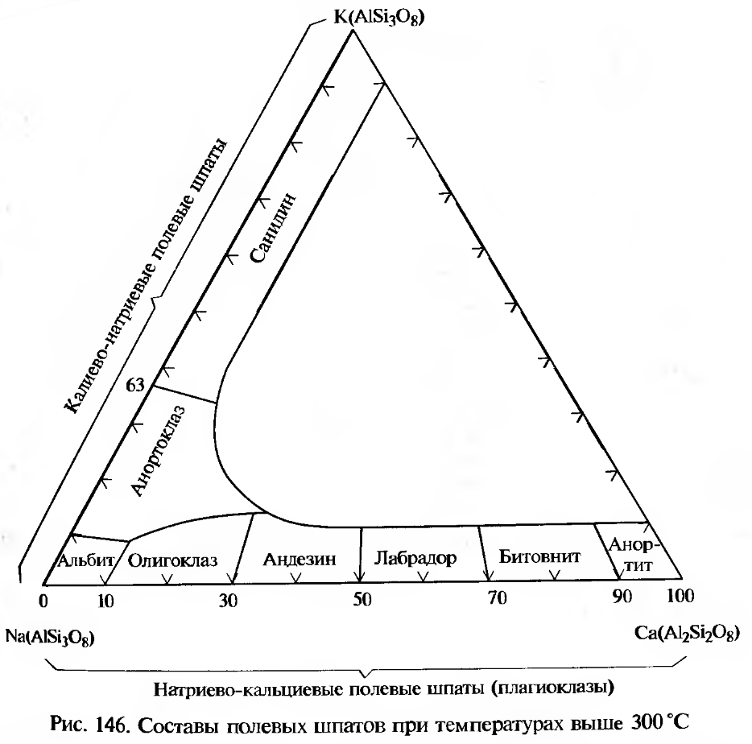
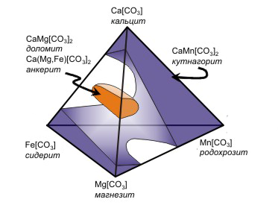
Основные понятия
Минеральный вид в системах с изоморфизмом выделяются по доминирующему компоненту в каждом типе позиций, в которых происходит замещение или по полям разрыва смесимости.
В силу сложившихся исторических названий членов изоморфного ряда минеральных видов, они оставлены.
Минеральная группа - традиционное название промежуточных составов изоморфных рядов.
Например, промежуточные составы изоморфного ряда Форстерит Mg[SiO₄] – Фаялит Fe[SiO₄] назеваются Оливином (Mg,Fe)[SiO₄].
Изовалентный изоморфизм
Область разрыва смесимости
Гетеровалентный изоморфизм
Область разрыва смесимости
[Булах и др., 2008, С. 279]

Slide 32
Основные понятия
Парагенезис – закономерное сонахождение минералов в природе, обусловленное их совместным образованием в определенной возрастной последовательности при каком-либо минералообразующем процессе, в сходных физико-химических условиях.
Минеральная ассоциация – это закономерная группа минералов, слагающих рудное тело, совместно образовавшихся в определенной возрастной последовательности на одном этапе минералообразующегося процесса, в схожих физико-химических процессах

Slide 33
Оформление конспекта
Левая сторона конспекта
Название Хим. формула Синоним Разновидности Эл. примеси | Сингония Габитус Облик Двойники | Физические свойства
 |  | Цвет, Цвет черты, Побежалость, Блеск | Спайность, Отдельность, Излом | Твердость Плотность
Галенит PbS Свинцовый блеск Свинчак – сплошной тонкозернистый галенит Ag, Cu, Zn, Cd, Se, Bi | Кубическая Куб, кубооктаэдр, октаэдр. Главные формы {100} и {111}, реже {110} Двойники срастания по (111) | Свинцово-серый, Серовато-черная, Побежалость отсутствует , Металлический | Совершенная по (100), Излом плоский, полураковистый, Хрупкий | 2 – 3 7,4 – 7,6
Правая сторона конспекта
Форма зерен и агрегатов | Генезис, Месторождения | Парагенезис, Минеральные ассоциации | Вторичные изменения, | Прочие свойства, Применение, Примечания.
Встречается в виде зернистых и сплошных скоплений, вкрапленники и друзы | Среднетемпературный гидротермальный (Pb-Zn колчеданные руды), стратиформные, осадочный в сероводородных обстановках морей | Сфалерит, халькопирит блеклые руды, пирит, арсенопирит | Англезит (Pb[SO₄], церуссит (Pb[CO₃]), Массикот (Глёт) (PbO) | Имеет полупроводниковые и детекторные свойства. Главнейшая свинцовая руда

Slide 34
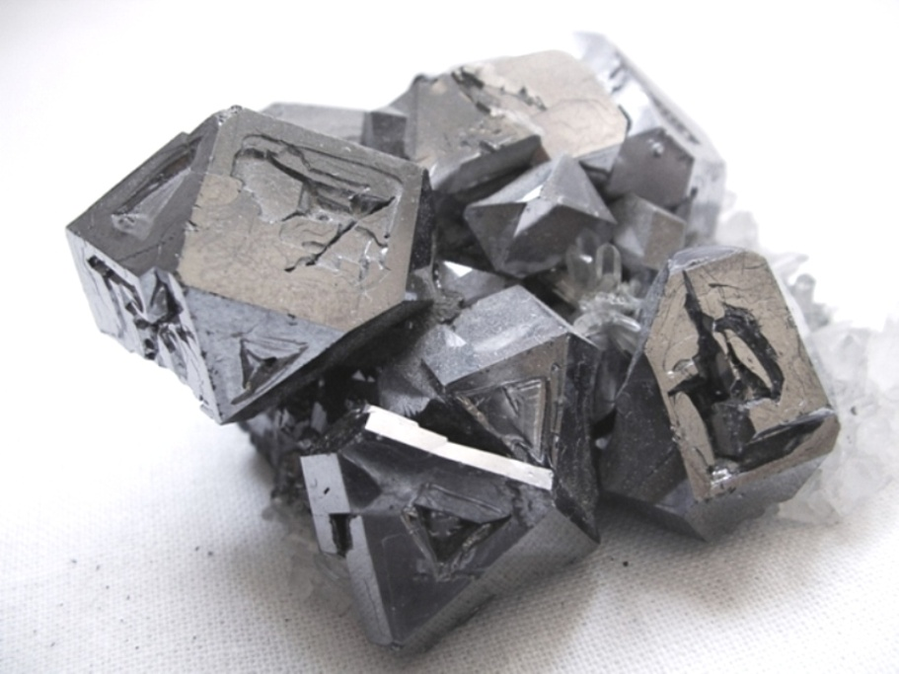
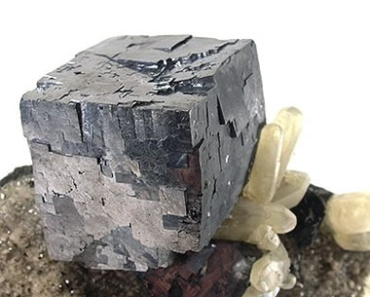
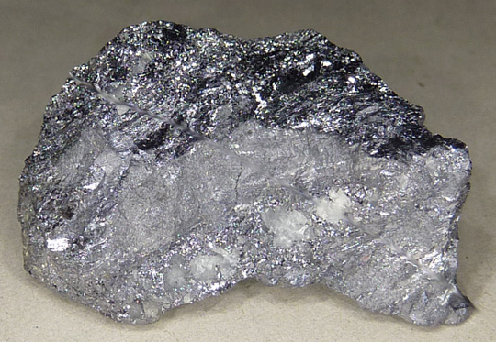
Галенит (PbS)
Galena, Quartz, 5x5x3, Mined 1995, Petrovitsa deposit (Central part, block 6a), Borieva mine, Madan ore field, Bulgaria
The nice cubic galena crystal with adjacent calcite crystals. The galena crystal is about two inches on a side. Collected from
the Sweetwater Mine, Missouri, US.
Specimen and photo by Arkenstone
Morocco

Slide 35
Самостоятельная работа
К следующей паре сделать:
Конспект данной лекции, а именно написать: цели и задачи минералогии, объекты исследования; основные этапы становления минералогии как науки; дать определения основным понятиям – минерал, индивид, габитус, двойники, агрегат, парагенезис, минеральная ассоциация, минеральный вид, полиморфизм и изоморфизм.
Написать конспект по диагностическим признакам и их свойствам, а именно: прозрачность, цвет минерала, цвет черты, блеск и показатель преломления, спайность и излом, твердость, хрупкость, ковкость, упругость, удельный вес, магнитность, радиоактивность, прочие свойства.
Конспект-таблицу по лабораторной работе 1 (и 2).
Литература для написания конспекта: Бетехтин А. Г. Курс минералогии;
Лазаренко Е. К. Курс минералогии;
Булах А. Г. и др. Общая минералогия;
ШТРАФ 50 баллов за НЕ составленный конспект по лекции;
ПОЩРЕНИЕ 15 баллов за составленный конспект;
ПООЩРЕНИЕ 25 баллов за подробно составленный конспект с рисунками.

Slide 36
Штрафы и поощрения
Штрафы:
1 балл – попрошайничество балла, оценки, допуска, зачета, экзамена. Снятие балла происходит за каждый (!) случай попрошайничества;
10 баллов – ошибочное название химического элемента, например вместо Магния (Mg) сказано Марганец (Mn);
25 баллов – не подготовлен конспект по лабораторной работе к сроку сдачи;
50 баллов – за использования телефона/планшета/ноутбука в любых случаях без разрешение преподавателя. Снятие балла происходит за каждое использование.
50 баллов – опоздание на пару, что в свою очередь ведёт к недопуску на нее.
100 баллов – за вопрос «Зачем учить эти формулы?», с увеличением количества штрафных баллов за пререкания с преподавателем по данному вопросу.
Поощрения:
5 балла – групповая работа над разбором темы или коллекции (каждому);
10 баллов – раскрытие интересных моментов о минеральных видах, их генезисе, изоморфизме и др., при сдаче коллекции (с указанием данного момента как поощрения);
15 баллов – за ранний приход на первую пару (до преподавателя), с открытием аудитории и самоподготовку в ней (самому первому);
20 баллов – ведение (подготовка) одногруппника («двоечника»), объяснение ему материалов лекций и разбор с ним коллекции. +50 % от полученных «двоечником» баллов от сдачи коллекции;
50 баллов – написание реферата в рамках темы дисциплины.
100 баллов – Подготовка доклада и участие с ним на кафедральной конференции.
+ 100 баллов за межвузовскую,
+ 200 баллов за региональную,
+ 500 баллов за всероссийскую;
++ Премия от деканата и возможность получить научную стипендию.
Начальное количество
баллов у студента – 650
1000 баллов – 100 % рейтинга
Условие получение зачета – сдача 8 лаб. р.
Чтение «умной» книги - бесценно!

Slide 37
Источники
Основная литература:
Бетехтин А. Г. Курс минералогии. Учебное пособие /под науч. ред. Б. И. Пирогова и Б. Б. Шкурского, — 2-е издание, испр. и доп. — М.: КДУ, 2010. — 736 с.
Бетехтин А. Г. Минералогия. – М.: ГосГеолИздат, 1950. – 958 с.
Булах А. Г. Кривовичев В. Г. Золотарёв А. А. Общая минералогия. – М. : «Академия», 2008. – 416 с.
Лазаренко Е. К. Курс минералогии. Учебник. – М.: Высш. шк. – 1970. – 608 с.
Лазаренко Е. К. Основы генетической минералогии. – Львов: Львовский ГУ, 1963 – 412 с.
Костов И. Минералогия // Науки о Земле / Пер. с англ. Г. И. Бочаровой, В. В. Герасимовского и М. С. Сахаровой. Под ред. В. И. Смирнова. – М. : «МИР», 1971. – Т. 40. – 584 с.
Вспомогательная литература:
Волынец О. О. Лекции по курсу минералогия и кристаллография. – П-Камчатский : КамГУ, 2011
Морозов М. В. Основы кристаллографии, минералогия. – СПб : СПбГИ, 2011
Новоселов К. Л. Лекции по минералогии. – Томск : ТПУ, 2010. – 90 с.
Geology Page // Instagram. – 2015. – URL: https://www.instagram.com/geologypage
Earth: an introduction to physical geology / E. J. Tarbuck, F. K. Lutgens. – USA: Pearson Prentice Hall, 2008. – 704 P.

Slide 38
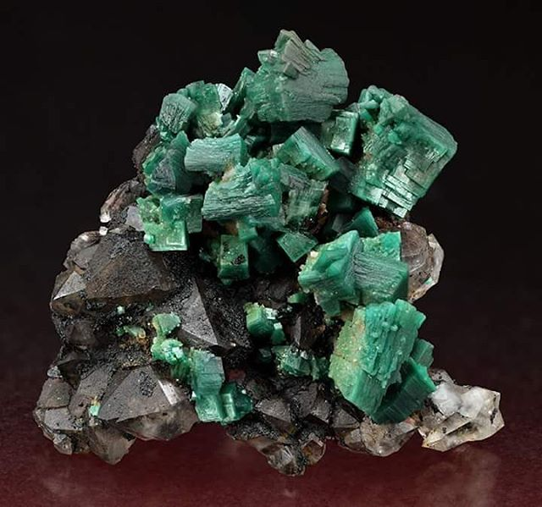
Спасибо за внимание!
Торбернит - Cu(UO₂)₂[PO₄]₂·12H₂O @geologypage

